Slide 1
角色辨認
目標:透過CNN(RNN)去辨識辛普森家庭的20位角色

Slide 2
程式方塊圖
訓練資料
透過卷積 及池化
原始輸入資料
實際輸入資料
輸入
模型
輸出
轉換成程式需要之型式(圖檔及標籤)
給予模型運算矩陣
優化演算法
給予答案
特徵矩陣

Slide 3

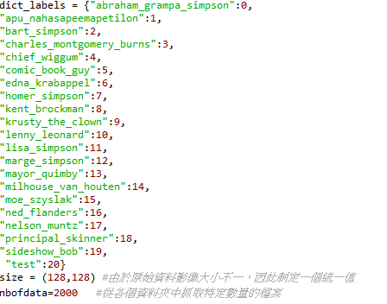
程式寫法(轉檔部分)
引用的函數
標籤及一開始定義標準大小及讀取數量(太多圖的我沒有全讀)

Slide 4
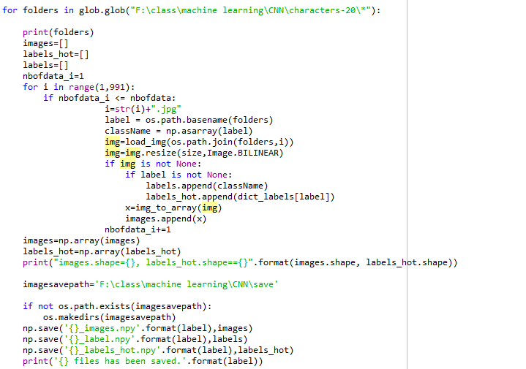
開始做轉檔此部分為轉test部分的程式因為讀取檔案的問題對原本的讀取程式稍做修改(test的label的部分隨便取之後也用不到)

Slide 5
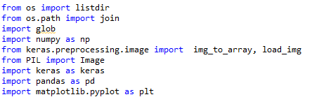
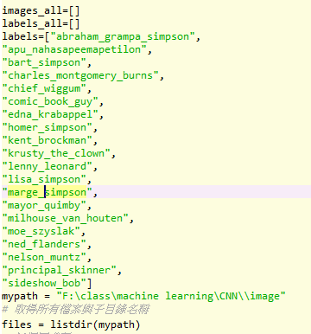
程式寫法實際預測部分
要用到的函數
檔案處理的部分
標簽定義及宣告存取檔案用的陣列

Slide 6
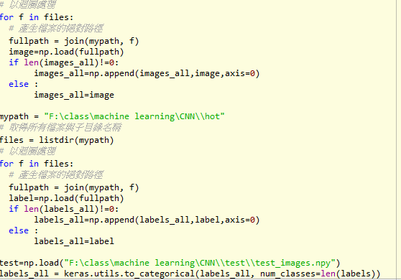
讀取檔案的部分分為讀標籤讀圖片及讀取test的部分 最後做標籤的標準化

Slide 7
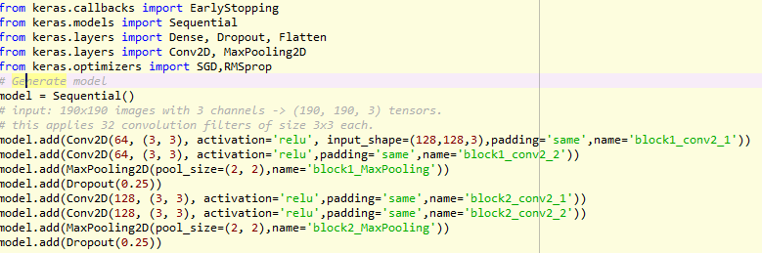
模型部分(網路上參考的論文用模型)
先設定卷積核大小及輸入的圖片格式 在做池化攤平並捨棄一些輸出 避免過擬合

Slide 8
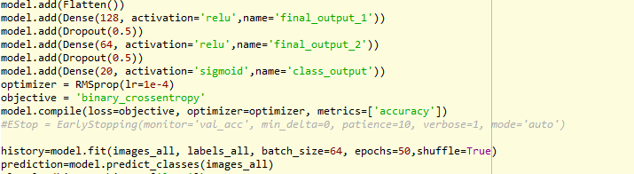

訓練的部分(及預測)
輸出損失對次數的圖型

Slide 9
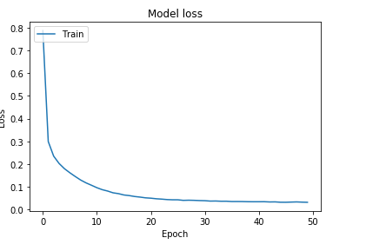
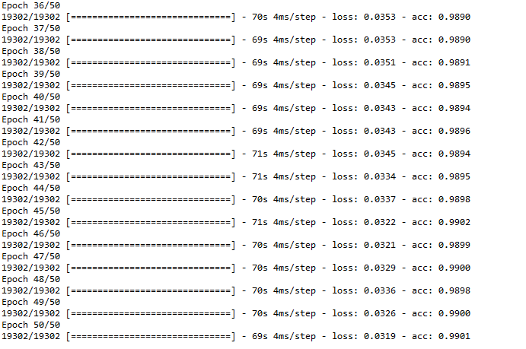
訓練結果及排名

Slide 10
問題討論與分析
在看過別人的模型後發現可以去做旋轉 變色 位移 去增加訓練的精準度
由於本次的圖片幾乎沒有干擾(如汙損 模糊……等)因此較容易若遇上有干擾的圖片可能就要額外處理一些問題
本次在訓練時並無標準化 原因是發現幾乎沒有差別因此沒去做此動作 但可能在預測其他的圖片時可能會有問題(不確定)

